Slide 1
Psihobiotici i stres
Doc.dr.sc. Bašić Marković Nina, dr.med., spec OM
Zdravstvena ustanova Srdoči
Katedra za obiteljsku medicine Medicinski fakultet Sveučilišta u Rijeci
DNOOM

Slide 2
specijalistica obiteljske medicine
ravnateljica Zdravstvene ustanove Srdoči u Rijeci
docentica na Medicinskom fakultetu i Fakultetu zdravstvenih studija Sveučilišta u Rijeci
autor i koautor poglavlja u sveučilišnim udžbenicima i knjigama
Geštalt psihoterapeutkinja i seksualna terapeutkinja

Slide 3
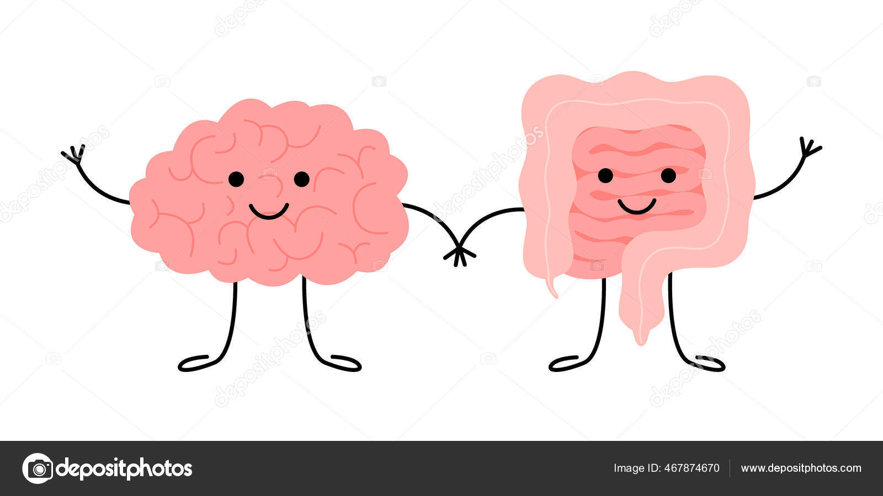
Sadržaj
osnovni pojmovi
mehanizam djelovanja
prikaz primjene sinbiotika u pojedinim slučajevima

Slide 4
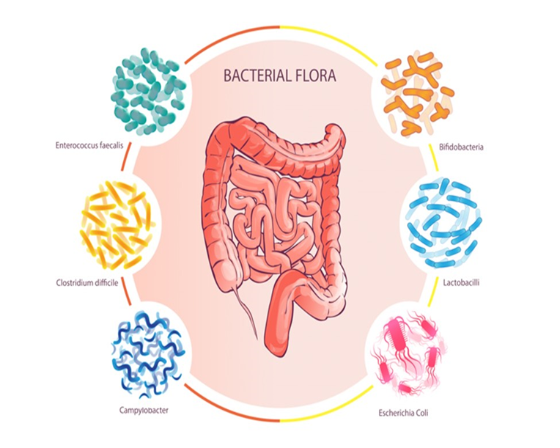
Osnovni pojmovi
Mikrobiota – ukupna populacija mikroba u organizmu
Mikrobiom – ukupnost gena određene populacije mikroba
Mikroflora – kolokvijalni izraz

Slide 5
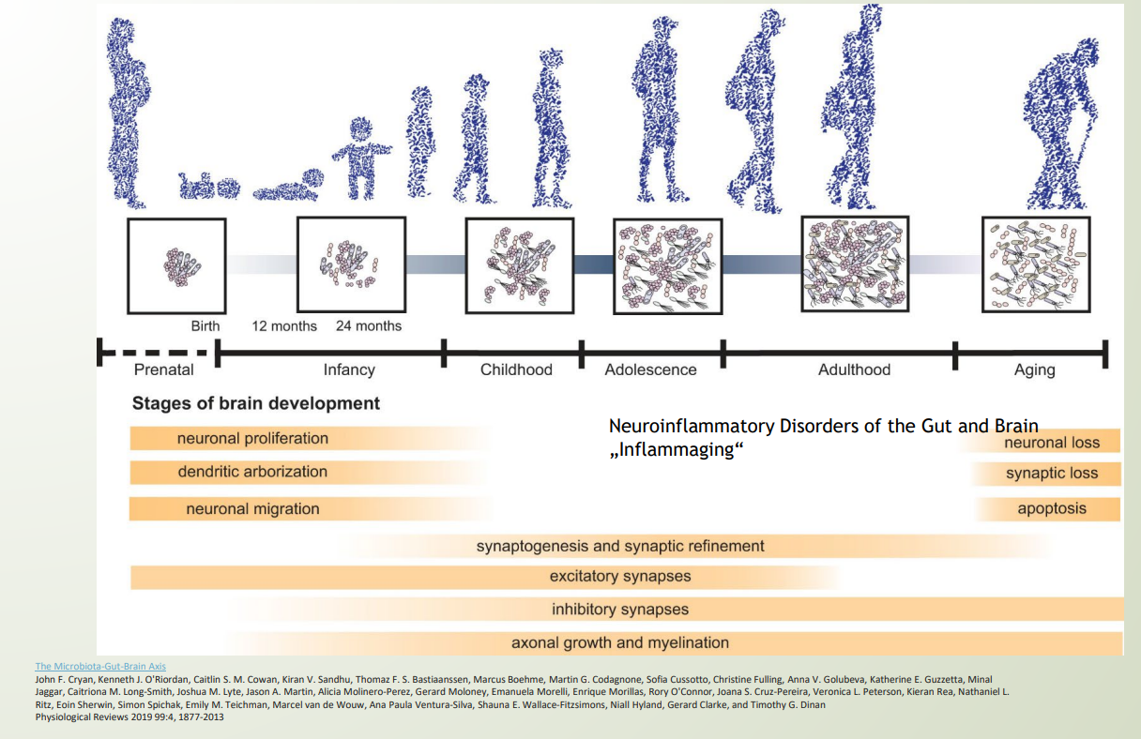
Holobiont

Slide 6
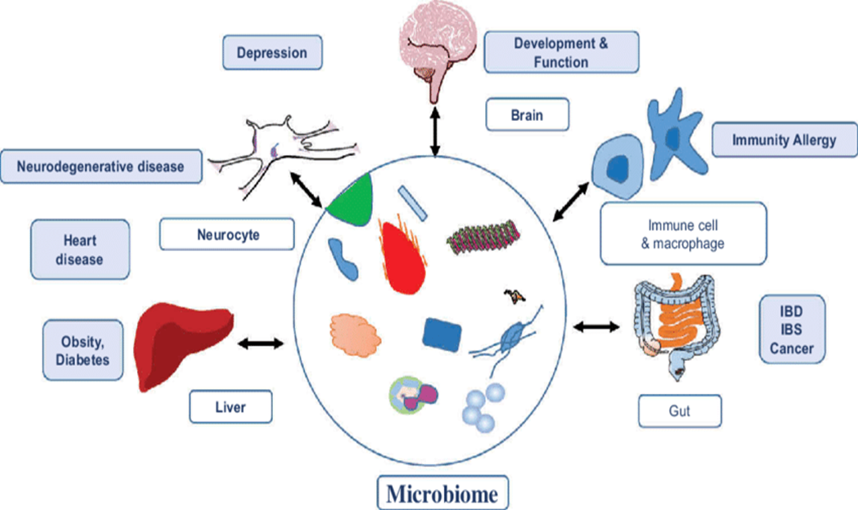
Disbioza
neravnoteža bakterijske mikrobiote:
  upalne bolesti crijeva,
  sindrom iritabilnog kolona,
  kolorektalni karcinom,
  NASH/NAFLD
  psorijaza,
  astma,
  metaboličke bolesti,
  debljina,
  endokrinološke bolesti….

Slide 7
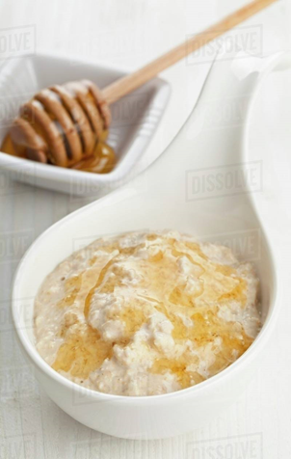
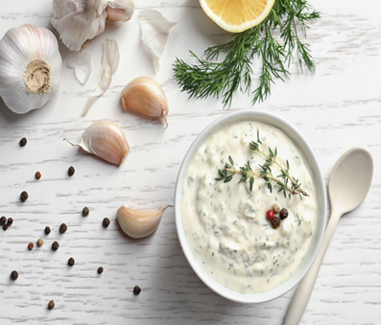
Probiotik - mikroorganizmi koji primjenjeni u odgovarajućoj dozi doprinose ljudskom zdravlju
Prebiotik - funkcija hrane za komenzalne mikrobe, selektivno fermentirani sastojci hrane koji mjenjaju sastav i/ili aktivnost probavne mikrobiote
Sinbiotik: prebiotik + probiotik

Slide 8
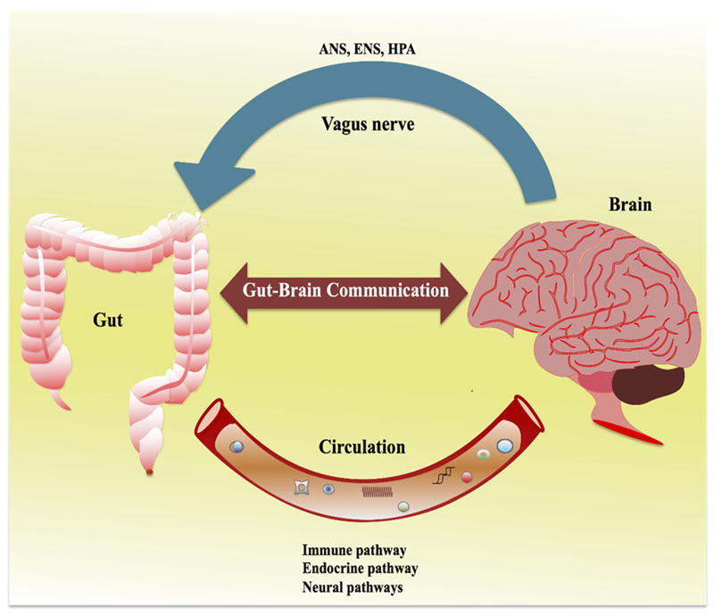
Psihobiotik
Psihološko djelovanje na emocije i kogniciju
Sustavno djelovanje na os HPA
Neuralno djelovanje na neurotransmitere i proteine
Bermúdez-Humarán LG, Salinas E, Ortiz GG, et al. From Probiotics to Psychobiotics: Live Beneficial Bacteria Which Act on the Brain-Gut Axis. Nutrients. 2019 Apr 20;11(4):890

Slide 9


Stres
SZO: svjetska epidemija
podloga za kardiovaskularne bolesti,
mogući uzročnik karcinoma,
uništava mentalno zdravlje
….skraćuje život

Slide 10
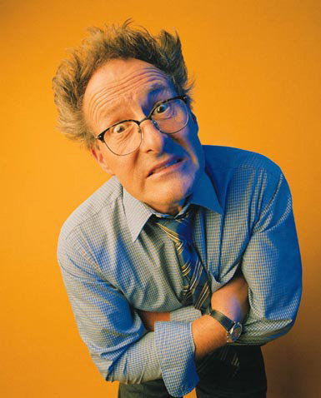
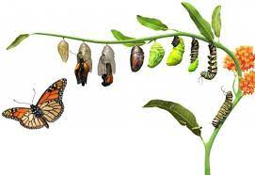
Stres …
nemjerljiv pojam: ne može se okusiti, čuti, mirisati ili direktno izmjeriti
javlja se kad je prirodni sklad tijela i uma narušen, često kao posljedica bolesti, fizičke ozljede, emocionalnih problema ili prevelikih mentalnih ili fizičkih zahtjeva

Slide 11
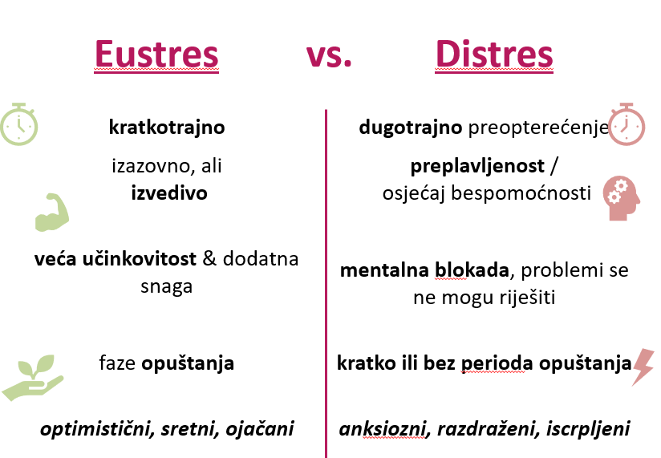

Slide 12
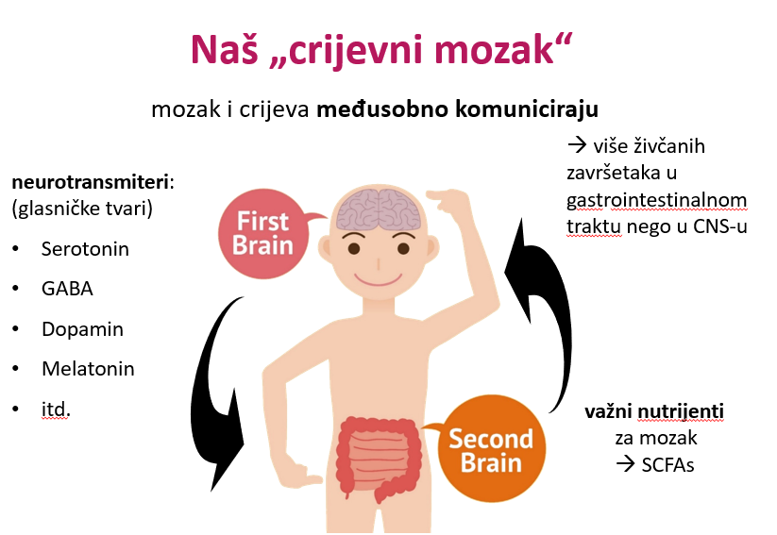

Slide 13
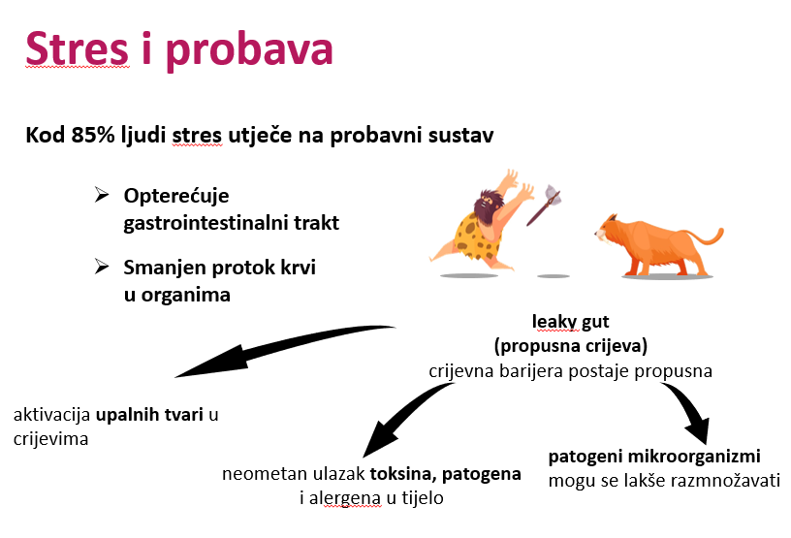

Slide 14
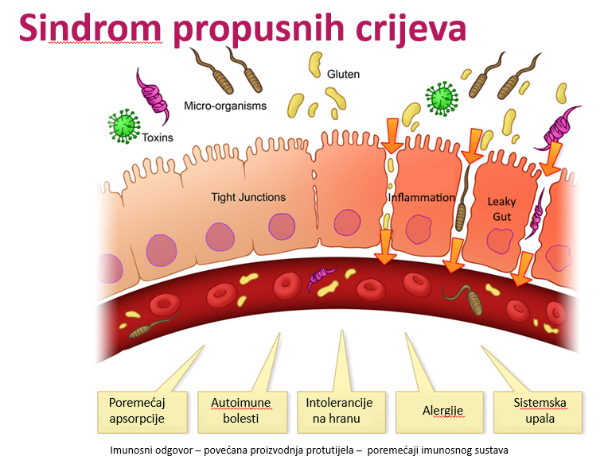

Slide 15
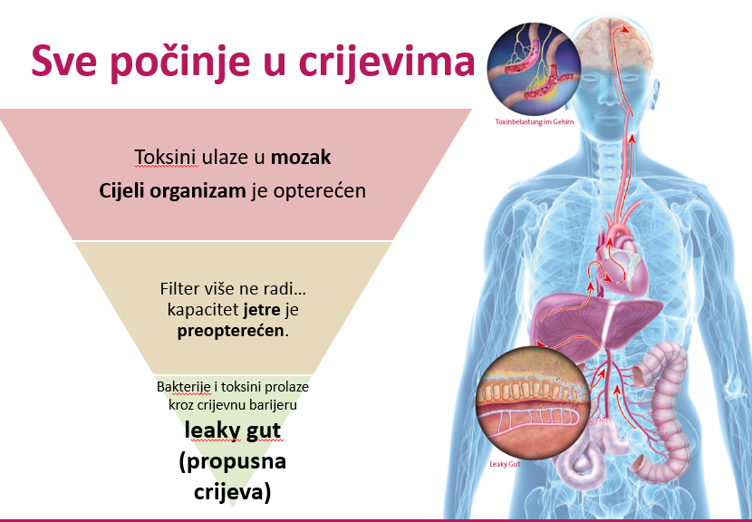

Slide 16
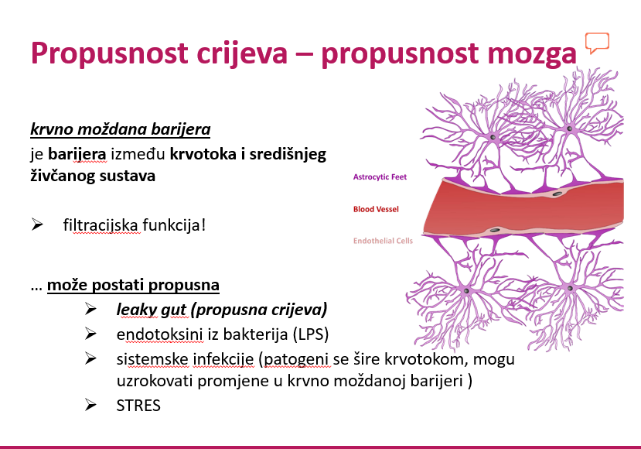
Bagga D, et al. Schöpf V, Influence of 4-week multi-strain probiotic administration on resting-state functional connectivity in healthy volunteers. Eur J Nutr 2018, doi:10.1007/s00394-018-1732-z. Bagga D, et al. Schöpf V, Probiotics drive gut microbiome triggering emotional brain signatures. Gut Microbes. 2018:1–11.

Slide 17
Crijevna mikrobiota i neurotransmiteri
Bifidobacterium infantis
Lactobacillus I Bifidobacterium spp
Escherichia, Bacillus i Sacharomyces spp
Candida, Streptococcus, Escherichia spp
Bacillus spp
Lactobacillus spp
Triptofan, prekusor 5-HT
GAMA
noradrenalin
serotonin
dopamin
acetilkolin

Slide 18
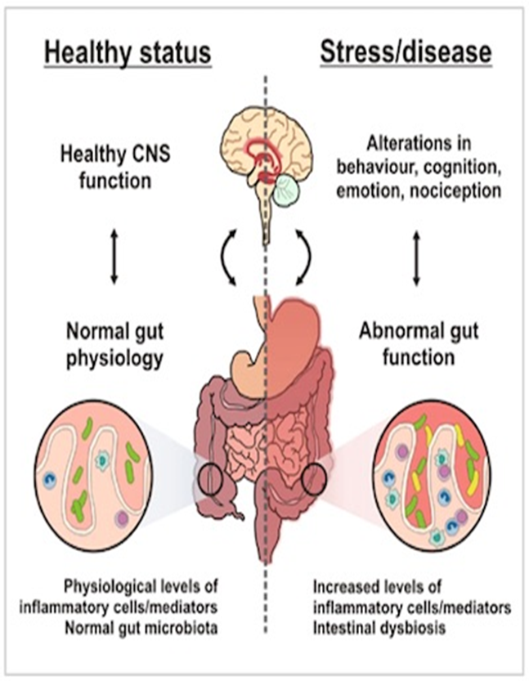
Stres
Dugotrajni stres uzrokuje propusnost crijeva:
smanjenje razine Bacteroides spp
povećanje razine Clostridium spp
povećanje razine IL-6

Slide 19
Stres
Povoljno djelovanje:
Lactobacillus helveticus R0052 – poboljšanje crijevne funkcije
Bifidobacterium longum 1714 – smanjenje stresa, poboljšanje memorije
Galaktooligosaharidi (GOS) – smanjenje jutarnjeg serumskog kortizola

Slide 20
Depresija i anksioznost
1910. prva istraživanja o djelovanju probiotika na depresiju
Lactobacillus casei Shirota
poboljšava raspoloženje,
smanjuje anksioznost i depresivnost,
smanjuje kronični umor
Vlainić JV, Šuran J, Vlainić T, et al. Probiotics as an Adjuvant Therapy in Major Depressive Disorder. Curr Neuropharmacol. 2016;14(8):952-8. 10.

Slide 21
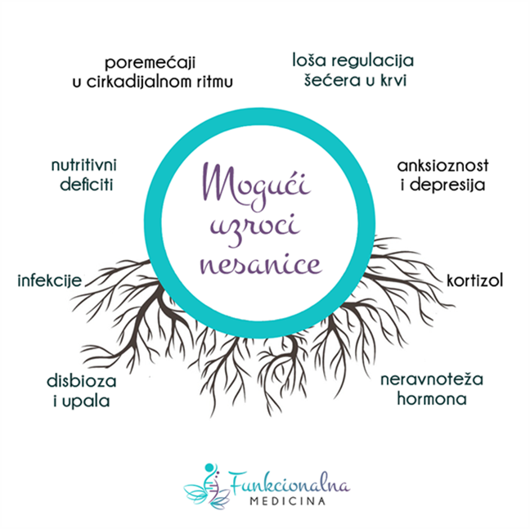
Nesanica
Lactobacillus helveticus CM4:
poboljšanje spavanja
smanjenje epizoda buđenja tijekom noći
Del Toro-Barbosa M, Hurtado-Romero A, Garcia-Amezquita LE, et al. Psychobiotics: Mechanisms of Action, Evaluation Methods and Effectiveness in Applications with Food Products. Nutrients. 2020 Dec; 12(12):3896

Slide 22
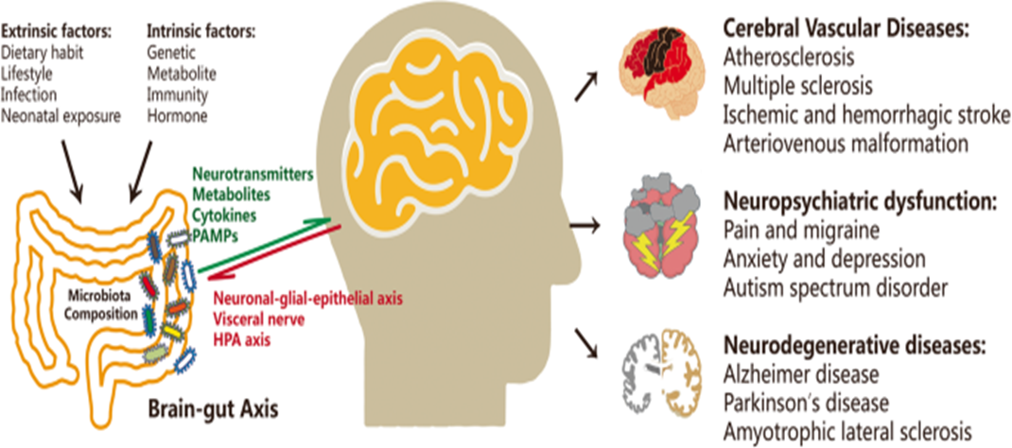
Demencije
raznolikost mikrobiote smanjuje se s godinama života
snižen broj Bifidobacterium spp
primjena sinbiotika dovodi do poboljšanja na Mini Mental testu

Slide 23
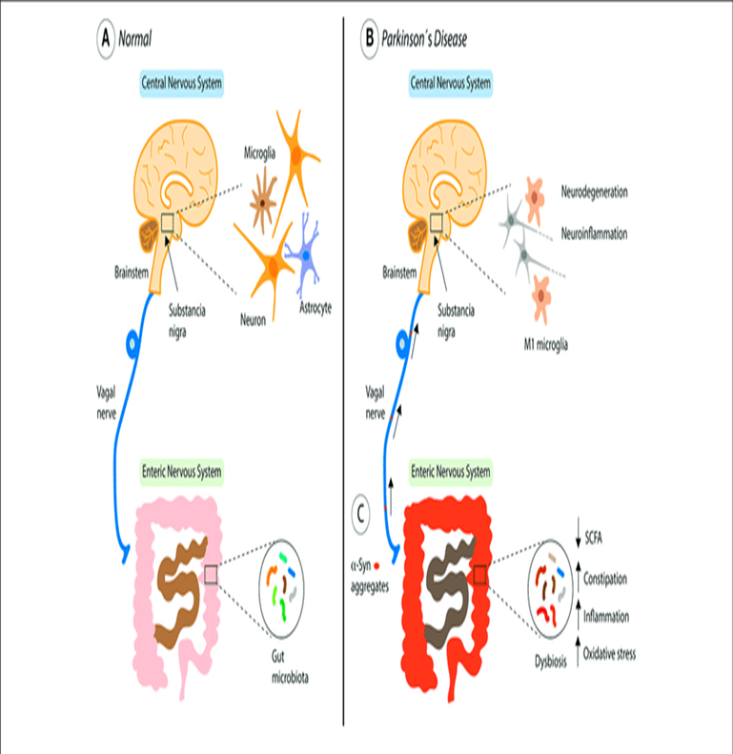
Parkinsonova bolest
kod oboljelih snižen udio rodova Blautia, Roseburia i Coprococcus
primjena Lactobacillus acidophilus i Bifidobacterium infantis:
  smanjuje gastrointestinalnu bol i nadutost
Lactobacillus casei Shitota:
  poboljšanje probave,
  smanjenje oksidativnog stresa i upalnih procesa
Tremblay A, Lingrand L, Maillard M, et al. The effects of psychobiotics on the microbiota-gut-brain axis in early-life stress and neuropsychiatric disorders. Prog Neuropsychopharmacol Biol Psychiatry. 2021 Mar 8;105:110142.

Slide 24
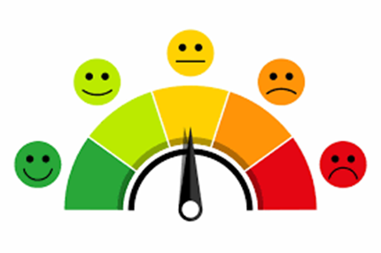
i druga stanja ….
Bol
crijevna mikrobiota utječe na visceralnu percepciju
Shizofrenija
olanzapin djejuje na mikrobiotu,
disfunkcija gastrointestinalne barijere, osjetljivost na hranu, upala i metabolički sindrom
Cheng LH, Liu YW, Wu CC, et al. Psychobiotics in mental health, neurodegenerative and neurodevelopmental disorders. J Food Drug Anal. 2019 Jul; 27(3):632-48

Slide 25
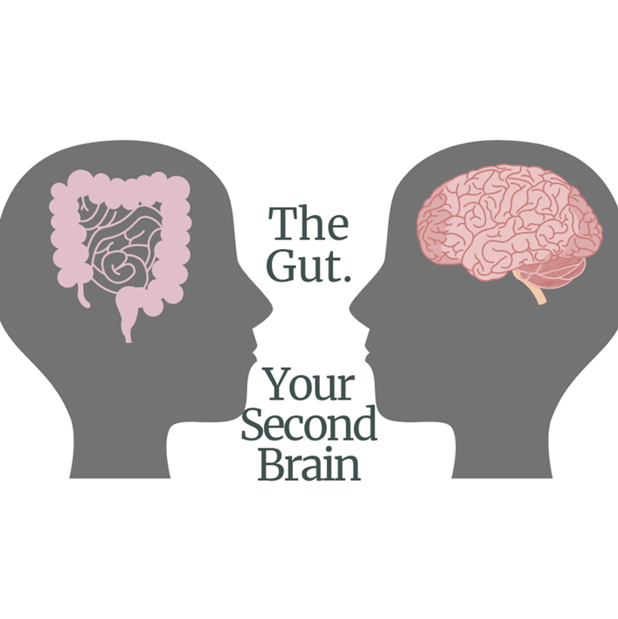
Zaključak
primjenom odgovarajućih probiotičkih sojeva
u adekvatnoj dozi
tijekom dovoljno dugoga vremena
može se utjecati na različita mentalna i neurološka stanja
a dugotrajna primjena nema nuspojava

